Slide 1
Primjena Pitagorina poučka na trokute

Slide 2
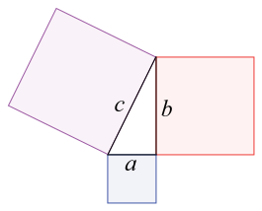
Pitagorin poučak jedan je od osnovnih teorema geometrije koji glasi:
Površina kvadrata nad hipotenuzom pravokutnog trokuta jednaka je zbroju površina kvadrata nad katetama.

Slide 3
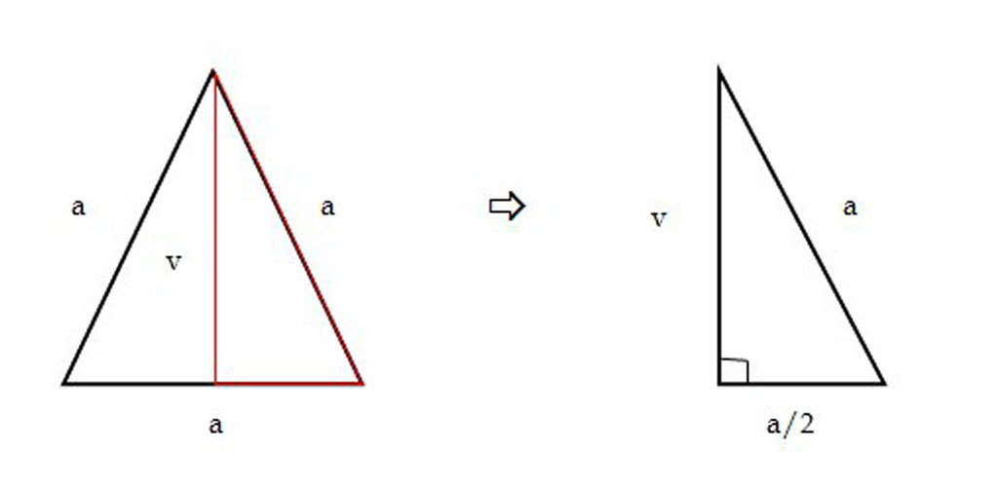
jednakostraničan trokut
JEDNAKOSTRANIČAN TROKUT - trokut koji ima sve stranice jednake duljine
Formule:
v = a√3 /2 → visina jednakostraničnog trokuta
O = 3a → opseg jednakostraničnog trokuta
P = a²√3 /4 → površina jednakostraničnog trokuta
V²+(a/2)²=a²

Slide 4
Primjer: Kolika je duljina visine jednakostraničnog trokuta kojemu je stranica duga 16cm?
a = 16 cm
_________
v = ?
v = a√3 /2
v = 16√3 /2 → skratimo 16 i 2
v = 8√3 cm

Slide 5
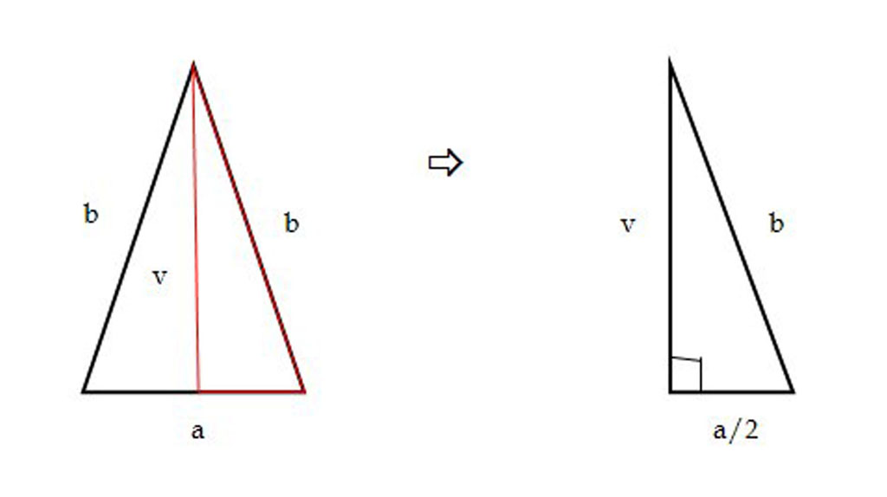
Jednakokračan trokut
JEDNAKOKRAČAN TROKUT - trokut koji ima 2 stranice jednake duljine (b- krakovi) i treću stranicu različite duljine (a - osnovica):
Formule:
b² = v _{a}² + (a/2)² → duljina kraka (prema Pitagorinu poučku)
O = a + 2b → opseg jednakokračnog trokuta
P = a·v_{a} /2 → površina jednakokračnog trokuta

Slide 6
Primjer: izračunajmo opseg i površinu jednakokračnog trokuta ako je duljina osnovice 16 cm, a duljina kraka 10 cm.
a = 16 cm P=$\frac{av}{2}$ b²=v²+(a/2)²
b = 10 cm P=48 cm² 100=v²+64
v=6 cm
__________
O = ?
P = ?
O = a + 2b
O = 16 + 2·10
O = 36 cm

Slide 7
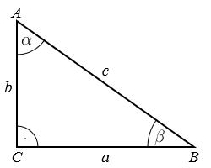
Pravokutni trokut
PRAVOKUTAN TROKUT: trokut koji ima dvije stranice međusobno okomite.
Formule:
→
Duljine stranica
.
a
b
P=
→
Površina pravokutnog
trokuta
2
O=a+b+c
→
Opseg pravokutnog trokuta

Slide 8
Primjer: izračunaj opseg pravokutnog trokuta
a = 9 cm
c = 41 cm
o = ?
﻿c² = a² + b²
41² = 9² + b²
b² = 41² - 9²
b² = 1681 - 81
b² = 1600
b = 40 cm
o = a + b + c
o = 9 + 40 + 41
o = 90 cm

Slide 9
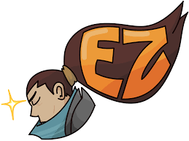
Hvala na gledanju
Luka Krbot

